Slide 1


ПРОЕКТ
«Разработка технологии функциональных сахарсодержащих продуктов с антиоксидантами»
Акселератор
МГУТУ им. К.Г. Разумовского (ПКУ)

Slide 2
АКТУАЛЬНОСТЬ
На данный момент организм человека страдает из-за плохой экологии, нерационального питания, стресса и несоблюдения норм здорового образа жизни. В связи с чем в организме человека появляются и развиваются свободные радикалы, большая часть которых отрицательно влияет на человека. В связи с этим на сегодняшний день актуально производить кондитерские изделия, обогащенные антиоксидантом.
Добавляя антиоксиданты в карамель, негативные последствия ее высокого содержания сахара и жира могут быть смягчены, что делает ее более полезной. Кроме того, включение антиоксидантов в карамель также может улучшить срок годности, предотвращая окисление, тем самым расширяя свежесть и качество продукта.
Создание новых видов карамели позволит получить продукцию, обогащенную витаминами и микроэлементами, которая может оказывать на организм человека профилактическое действие. Также карамель по себестоимости дешевый продукт, богатый питательными веществами и энергией для организма, что делает его экономически доступным для всех слоев населения.
1

Slide 3

ПРОБЛЕМА
Рынок кондитерских изделий предоставляет большой ассортимент карамельной продукции, но товаров с антиоксидантным эффектом очень мало и выпускаются в ограниченном количестве.
Российский рынок кондитерских товаров, и карамели в частности, – довольно емкий.
При этом он быстро развивается. Но, положение в этом сегменте рынка у нас достаточно сложное, особенно в 2022 году, после пандемии и из-за начала СВО.
На данный момент, отечественным изготовителям нужно изменить и расширить свой ассортимент, к примеру, освоить или возобновить производство следующих товаров: помадки, простой мармелад, сливочные тянучки, леденцы на палке с различными начинками. Однако, к сожалению, отечественные изготовители пока не проявляют реальной активности, из-за этого, спрос на конфеты падает.
2

Slide 4

Анализ рынка
На протяжении последних трех лет в России наблюдается спад производства карамели. В 2021 году в России было произведено 175 963,0 тонн карамели, что на -0,4% меньше объема производства предыдущего года.
Производство карамели в мае 2022 года увеличилось на 4,2% к уровню мая прошлого года и составило 14 710,3 тонн.
В период 2019-2022 гг. средние цены производителей на карамель выросли на 72,4%, с 92 270,5 руб./тонн. до 159 103,1 руб./тонн. Наибольшее увеличение средних цен производителей произошло в 2021 году, тогда темп прироста составил 31,2%.
Средняя цена производителей на карамель в 2022 году выросла на 23,4% к уровню прошлого года и составила 159 103,1 руб./тонн.
Средняя розничная цена на карамель в 2022 году выросла на 15,1% к уровню прошлого года и составила 264,4 руб./кг.
3

Slide 5
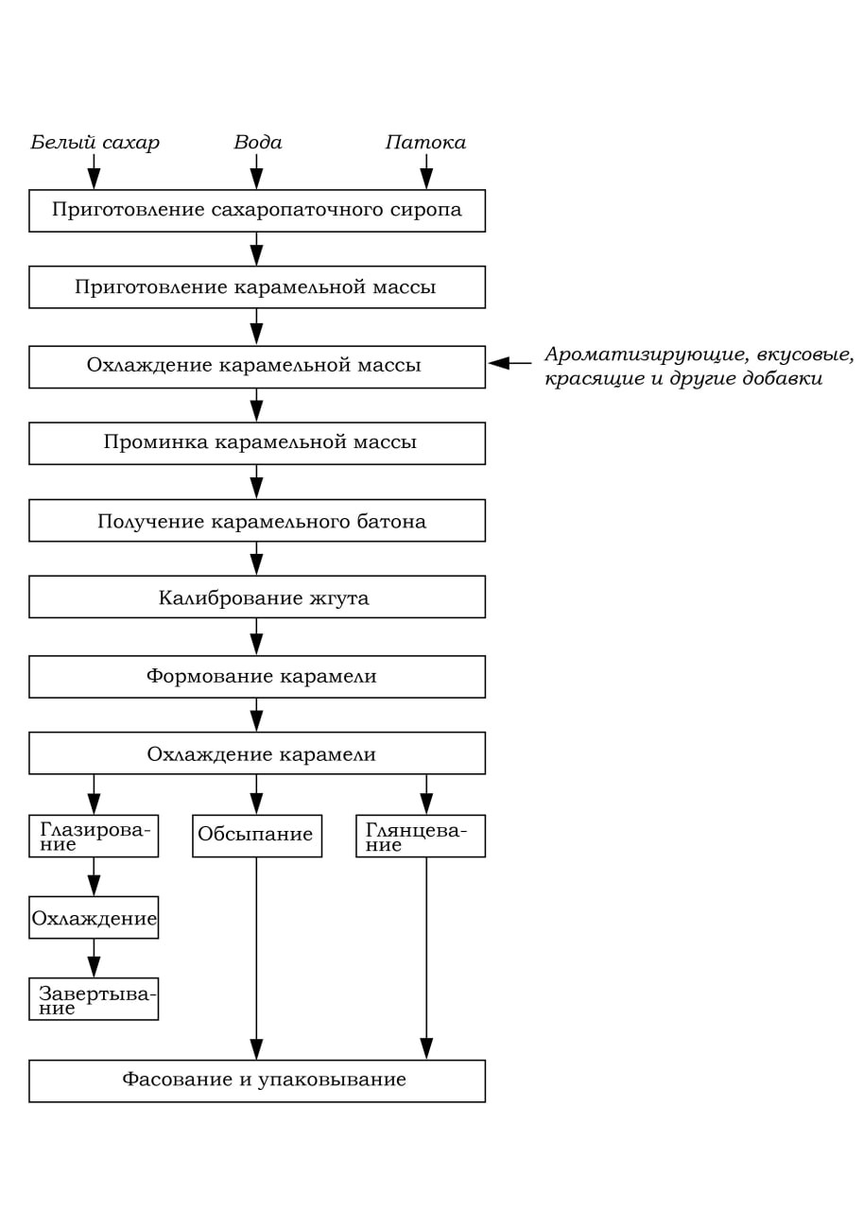
Описание продукта и технологии
Операции в производстве карамели, обогащенной экстрактом ягод черники, применяется: отсеивание; введение β-циклодекстрина и экстракта ягод черники; кавитационная обработка; нагревание сиропа; добавление лимонной кислоты; уваривание; охлаждение и добавление пищевого ароматизатора.
В качестве добавки в карамель будет использоваться экстракт ягод черника. Используется именно это сырье, так как в этом ингредиенте содержится очень много антиоксидантных веществ и этот продукт можно спокойно найти в России.
Рисунок 1. Технологическая схема производства антиоксидантной карамели
4

Slide 6
КОНКУРЕНТЫ
 | California Gold Nutrition | Эвалар | Миртелене форте |  | Co barre de Chocolat
 | БАД 1 | БАД 2 | БАД 3 | Черника | Мультизлаковая конфета | Карамель | Карамель с антиоксидантами
Концентрация | + | - | + | - | - | - | +
Вкусовые качества | - | - | - | + | + | + | +
Усваимость | + | + | + | + | - | - | +
Упаковка | + | + | + | + | + | + | +
Цена | - | - | + | - | + | + | +
Доступность | - | + | + | - | + | + | +
Результаты конкурентного анализа представлены в таблице.
5

Slide 7
ЦЕЛЕВАЯ АУДИТОРИЯ
Для выявления основной целевой аудитории был проведен опрос. На основании его результатом можно сделать выводы, что наша аудитория люди возрастом 18-25, в частности студенты.
6

Slide 8
БИЗНЕС-МОДЕЛЬ
1.Потребительские сегменты
Предприятие создается для людей, кто любит карамель, и кто думает о своем здоровье. Карамель не подходит тем, кто у кого диабет и детям, которые нельзя употреблять этот продукт. В зависимости от запросов клиента, производится различная карамель. Взаимодействие с клиентом – очень важно, ведь именно для него создается этот продукт, который может улучшать под покупателя.
Карамель сама по себе – дешевый кондитерский продукт, который могут позволить себе все слои населения. Поэтому этот продукт могут употреблять дети, подростки, взрослые и пенсионеры.
2.Ценностное предложение
Антиоксидантная карамель – не только просто сладость, но и продукт, который улучшает организм человека. Эта карамель борется со свободными радикалами, улучшая здоровье человека, увеличивая жизнь и психологическую стабильность. Также карамель – дешевый высококалорийный продукт, который может покрыть рацион питания.
Покупатель отдаст предпочтение этой карамели перед другими из-за состава изделия и его свойств.
3.Каналы сбыта
Магазины, аптеки, онлайн-магазины, оптовые продажи, социальные сети, офисы, гостиницы и рестораны с кафе. А также дегустация карамели в магазинах и торговых центрах.
4.Способ выстраивания взаимоотношений с клиентом
Продажа карамели клиенту, обслуживание, отзывы о продукте, создание карамели с новым вкусом или новой модели, и различные акции.
5.Ключевы ресурсы
Оборудование, сырье, упаковка, персонал, финансы, помещение, реклама, лицензии с разрешением.
6.Ключевые виды деятельности
Нанять на работу сотрудников. Экстрагирование семян расторопши и еловых шишек, производство карамели, смешивание карамели, экстракта и бетациклодекстрина, создание продукта. Упаковка карамели. Продажа сладости через различные каналы сбыта. Реклама. Управление финансами. Создание отношений с клиентами и поставщиками. Изменение и создание новой карамели на основе отзывов клиентов. Получение лицензии и разрешений.
7.Ключевые партнеры
Поставщики сырья, производители оборудования, директора в магазинах, рекламные агентства, социальные сети для рекламы, органы власти для получения лицензий и разрешений.
8.Потоки поступления дохода
Продажа карамели в магазинах, аптеках и социальных сетях, а также продажа через офисы, гостиницы, рестораны и мотели.
9.Структура издержек
Закупка сырья и упаковки, оплата труда сотрудников, аренда помещения, закупка оборудования, оплата рекламы, оплата налогов, оплата логистики, оплата ЖКХ, оплата лицензии и разрешений.
7

Slide 9
ВОЗМОЖНОСТИ И РИСКИ
Сильные стороны Использование качественного, экологичного сырья Гибкое производство Возможность реализовать товар по низкой стоимости, которая более экономически выгодна для потребителя и помогает привлечь клиентов | Слабые стороны Маленький отдел продаж Неизвестность бренда Ненадежные поставщики
Возможности Освоение новых технологий, тенденций Привлечение частных заказчиков Уход с рынка конкурентов Появление новых партнеров | Угрозы Экономический кризис Повышение налогов Рост цен на сырьё Проблемы с поставками
8

Slide 10
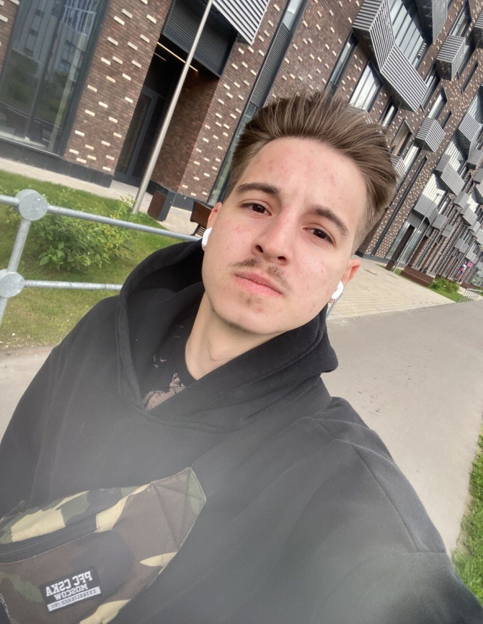
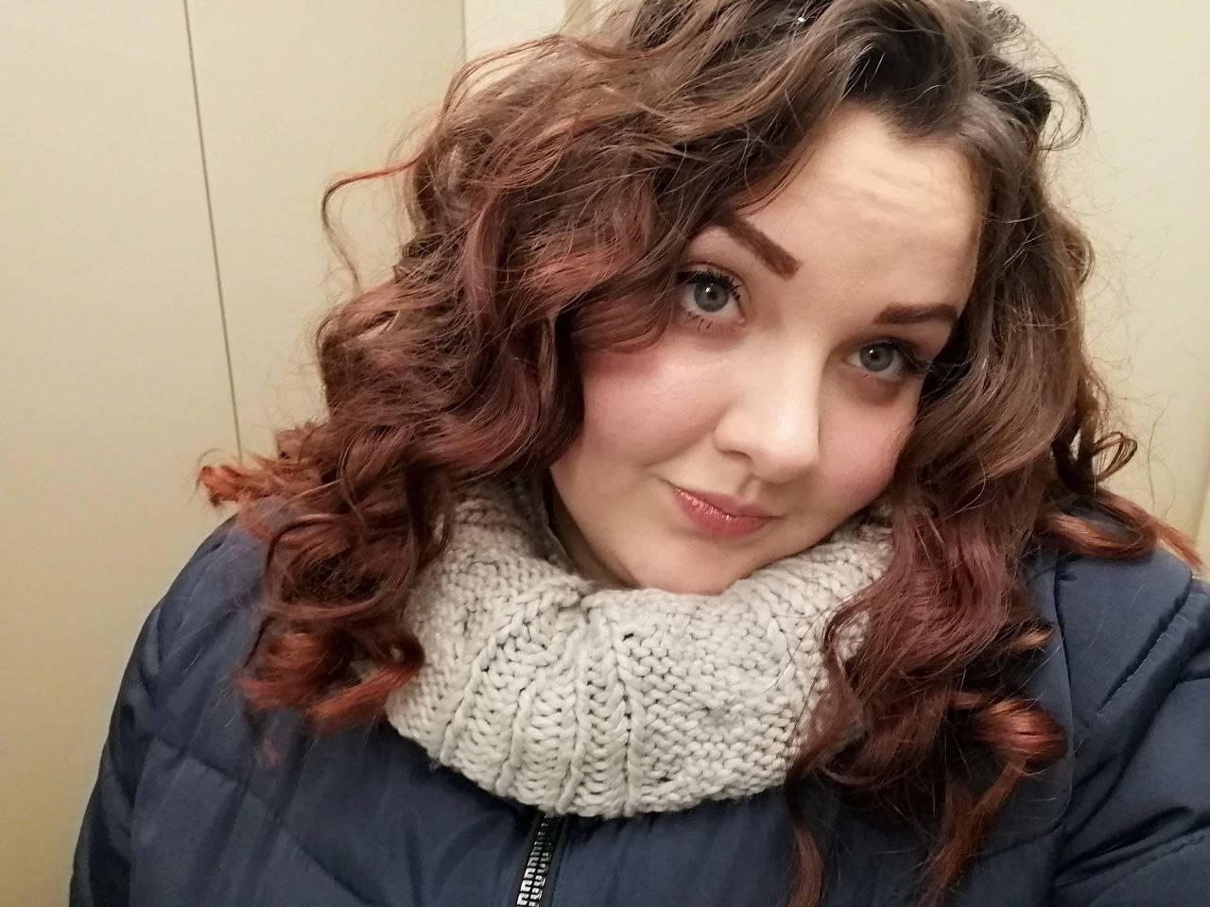
КОМАНДА проекта
Владислав Витальевич Круглов
8(926)010-01-52
Ольга Сергеевна
Потрясова
8(977)677-18-09
9

Slide 11
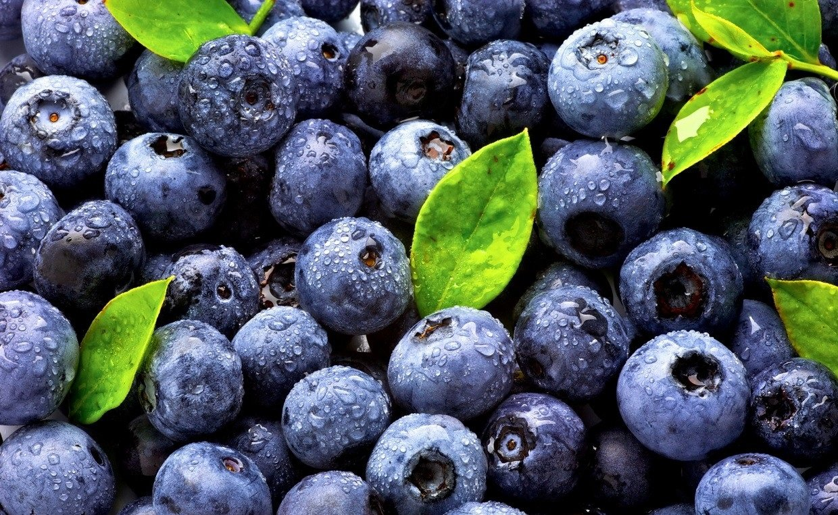
СПАСИБО ЗА ВНИМАНИЕ!

